Slide 1
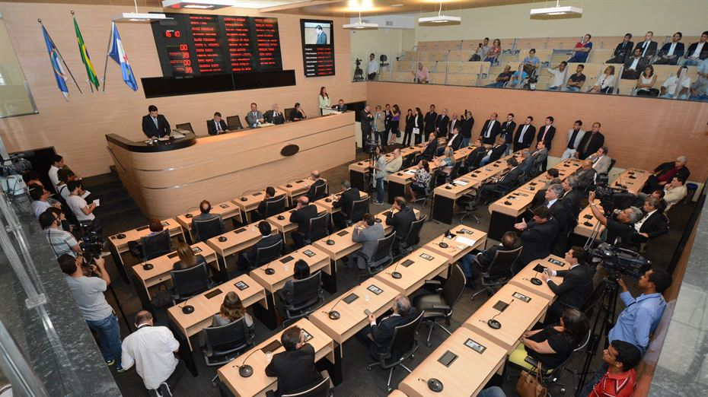
DAS REUNIÕES DA CÂMARA
REGIMENTO INTERNO
TÍTULO III
PÁGINA 60

Slide 2
AS REUNIÕES
REUNIÕES
ORDINÁRIAS
SOLENES
EXTRAORDINÁRIAS

Slide 3
REUNIÕES ORDINÁRIAS

Slide 4
1ª FASE
EXPEDIENTE INICIAL
2ª FASE
PEQUENO EXPEDIENTE
PROLONGAMENTO DE EXPEDIENTE
4ª FASE
ORDEM DO DIA
5ª FASE
PROLONGAMENTO DA ORDEM DO DIA
7ª FASE
TEMPO DE LIDERANÇA
8ª FASE
EXPLICAÇÕES PESSOAIS
3ª FASE
6ª FASE
GRANDE EXPEDIENTE

Slide 5
1ª FASE
EXPEDIENTE INICIAL
2ª FASE
PEQUENO EXPEDIENTE
PROLONGAMENTO DE EXPEDIENTE
4ª FASE
ORDEM DO DIA
5ª FASE
PROLONGAMENTO DA ORDEM DO DIA
7ª FASE
TEMPO DE LIDERANÇA
8ª FASE
EXPLICAÇÕES PESSOAIS
3ª FASE
6ª FASE
GRANDE EXPEDIENTE

Slide 6
EXPEDIENTE INICIAL
Início às 15:00 h.
Aferição de quorum: 1/5 (um quinto).
Leitura e votação da ata da reunião anterior.
Leitura do expediente.
as comunicações enviadas à Mesa pelos Vereadores; e
a correspondência em geral, as petições e outros documentos recebidos pelo Presidente ou pela Mesa Diretora, as proposições e matérias de interesse do Plenário.
(Arts. 183 e 184 do RI)

Slide 7
1ª FASE
EXPEDIENTE INICIAL
2ª FASE
PEQUENO EXPEDIENTE
PROLONGAMENTO DE EXPEDIENTE
4ª FASE
ORDEM DO DIA
5ª FASE
PROLONGAMENTO DA ORDEM DO DIA
7ª FASE
TEMPO DE LIDERANÇA
8ª FASE
EXPLICAÇÕES PESSOAIS
3ª FASE
6ª FASE
GRANDE EXPEDIENTE

Slide 8
PEQUENO EXPEDIENTE
Duração de 30 minutos.
Uso da Palavra por 5 oradores com tempo de explanação de 5 minutos.
Sem apartes.
Inscrição prévia na AEL até as 15:00 h ou no Plenário até o final do Expediente Inicial.
(Art. 185 do RI)
Art.313. Aparte é a interrupção consentida do orador, breve e oportuna, para indagação, esclarecimento ou contestação, relativamente à matéria em debate, não podendo ter duração superior a 3 (três) minutos.

Slide 9
1ª FASE
EXPEDIENTE INICIAL
2ª FASE
PEQUENO EXPEDIENTE
PROLONGAMENTO DE EXPEDIENTE
4ª FASE
ORDEM DO DIA
5ª FASE
PROLONGAMENTO DA ORDEM DO DIA
7ª FASE
TEMPO DE LIDERANÇA
8ª FASE
EXPLICAÇÕES PESSOAIS
3ª FASE
6ª FASE
GRANDE EXPEDIENTE

Slide 10
PROLONGAMENTO DE EXPEDIENTE
leitura e deferimento de plano, pelo Presidente, das proposições apresentadas, ou
discussão e votação únicas e de modo sumário das proposições não deferidas pelo Presidente.
(Art. 187 , RI)

Slide 11
PROLONGAMENTO DE EXPEDIENTE
As proposições poderão ser:
- consignação nos Anais de votos de louvor, júbilo, aplausos ou congratulações por ato público ou acontecimento de alta significação;
- requerimento para criação de Comissão Especial.

Slide 12
1ª FASE
EXPEDIENTE INICIAL
2ª FASE
PEQUENO EXPEDIENTE
PROLONGAMENTO DE EXPEDIENTE
4ª FASE
ORDEM DO DIA
5ª FASE
PROLONGAMENTO DA ORDEM DO DIA
7ª FASE
TEMPO DE LIDERANÇA
8ª FASE
EXPLICAÇÕES PESSOAIS
3ª FASE
6ª FASE
GRANDE EXPEDIENTE

Slide 13
ORDEM DO DIA
Nova verificação de quorum (maioria absoluta).
A discussão de matéria se prolongará até que nenhum Vereador queira debatê-la.
O presidente declarará encerrada a discussão, passando-se imediatamente à votação.
(Art. 189 do RI)

Slide 14
1ª FASE
EXPEDIENTE INICIAL
2ª FASE
PEQUENO EXPEDIENTE
PROLONGAMENTO DE EXPEDIENTE
4ª FASE
ORDEM DO DIA
5ª FASE
PROLONGAMENTO DA ORDEM DO DIA
7ª FASE
TEMPO DE LIDERANÇA
8ª FASE
EXPLICAÇÕES PESSOAIS
3ª FASE
6ª FASE
GRANDE EXPEDIENTE

Slide 15
PROLONGAMENTO DA ORDEM DO DIA
o Presidente da Mesa dará ciência ao Plenário de todos os pedidos de inclusão na Ordem do Dia dos projetos que tramitem em regime de urgência.
leitura do inteiro teor dos projetos, discussão e votação.
(Art. 196)

Slide 16
1ª FASE
EXPEDIENTE INICIAL
2ª FASE
PEQUENO EXPEDIENTE
PROLONGAMENTO DE EXPEDIENTE
4ª FASE
ORDEM DO DIA
5ª FASE
PROLONGAMENTO DA ORDEM DO DIA
7ª FASE
TEMPO DE LIDERANÇA
8ª FASE
EXPLICAÇÕES PESSOAIS
3ª FASE
6ª FASE
GRANDE EXPEDIENTE

Slide 17
GRANDE EXPEDIENTE
Destina-se a manifestações e comunicações sobre assuntos de livre escolha dos Vereadores.
Tempo de 15 minutos para a fala, incluídos os apartes.
(Art. 197 do RI)

Slide 18
1ª FASE
EXPEDIENTE INICIAL
2ª FASE
PEQUENO EXPEDIENTE
PROLONGAMENTO DE EXPEDIENTE
4ª FASE
ORDEM DO DIA
5ª FASE
PROLONGAMENTO DA ORDEM DO DIA
7ª FASE
TEMPO DE LIDERANÇA
8ª FASE
EXPLICAÇÕES PESSOAIS
3ª FASE
6ª FASE
GRANDE EXPEDIENTE

Slide 19
TEMPO DE LIDERANÇA
Destina-se aos líderes de partido ou de bancadas.
Tempo de 10 minutos, não sendo permitidos apartes.
(Art. 200 do RI)

Slide 20
1ª FASE
EXPEDIENTE INICIAL
2ª FASE
PEQUENO EXPEDIENTE
PROLONGAMENTO DE EXPEDIENTE
4ª FASE
ORDEM DO DIA
5ª FASE
PROLONGAMENTO DA ORDEM DO DIA
7ª FASE
TEMPO DE LIDERANÇA
8ª FASE
EXPLICAÇÕES PESSOAIS
3ª FASE
6ª FASE
GRANDE EXPEDIENTE

Slide 21
EXPLICAÇÕES PESSOAIS
Precisa de quorum de 1/3 dos vereadores.
Destina-se às manifestações dos Vereadores sobre atividades pessoais assumidas durante a reunião ou no exercício do mandato, ou para versar sobre assuntos de livre escolha.
Tempo de 5 minutos, não se permitem apartes.
Encerramento da reunião.
(Arts. 201 e 202 do RI)

Slide 22
REUNIÕES EXTRAORDINÁRIAS
Duração de 4 h.
A realizar-se nos períodos: ordinário e nos recessos.
Constitui de: leitura de ata, leitura do expediente, Ordem do Dia, Grande Expediente, Tempo de Liderança e Explicações Pessoais.
Não serão tratadas matérias diversas das que motivaram sua convocação.
(Arts. 203 a 207 do RI)

Slide 23
REUNIÕES SOLENES
São aquelas destinadas à:
I - instalação da legislatura, posse dos Vereadores, do Prefeito, do Vice-Prefeito e eleição da Comissão Executiva;
II - instalação da sessão legislativa inicial de cada ano;
III - composição da Comissão Executiva para o segundo biênio da legislatura;
IV - eleição para recomposição da Comissão Executiva;
V - encerramento da última sessão legislativa de cada ano da legislatura;
VI - grandes comemorações; e
VII - homenagens e entregas de títulos honoríficos outorgados pela Câmara.
(Art. 211 do RI)

